Slide 1
门头沟区教育委员会
01 转学时间
转入时间：
一般在寒、暑假放假前一个月
起始年级第一学期和最后年级不允许转入
转出时间：
任何年级、任何时间均可转出
Notes:
所以大家一定要注意五年级和初二、高二转入的学生，第二学期末是他们可以转入的最后时间，一定要在转学时间段内尽可能早地提出申请，假如材料出现问题还有可以补救的时间。

Slide 2
门头沟区教育委员会
02 转学条件
根据《北京市中小学校学生学籍管理办法》（京教基二〔2021〕1号 ）第二十二条：
本市户籍义务教育阶段学生符合下列条件之一的，可申请在本市内转学：
（一）学生户籍随父母或其他法定监护人户籍在市内迁移，新户籍所在地不在原就读学校服务范围的；
（二）学生随父母或其他法定监护人实际居住地在市内变更，变更后的居住地不在原就读学校服务范围的；
（三）其他特殊原因确需转学的。

Slide 3
门头沟区教育委员会
02 转学条件（义教阶段本市户籍学生）
从外省市转入
1.学生的户籍在门头沟区：上传户主页与学生本人页。
2.法定监护人的房产在门头沟区：上传户主页与学生本人页（、法定监护人与学生的亲子关系证明材料）+法定监护人的房产证（购房合同和购房发票）。
从本市其他区或本区转入
1.学生的户籍随法定监护人变更至门头沟区：上传法定监护人户口本首页（法定监护人不是户主的，还需提供与学生本人同户口本父或母的户口页）和学生本人页。
2.学生随法定监护人的房产变更至门头沟区：上传户主页与学生本人页（、法定监护人与学生的亲子关系证明材料）+法定监护人的房产证（购房合同和购房发票）。
3.特殊原因：上传户主页与学生本人页（、法定监护人与学生的亲子关系证明材料）+重大疾病或家庭重大变故的证明材料。
Notes:
各位学籍老师可以查阅学生的学籍卡片，假如户籍或房产未发生改变，是不允许转学的。
上传材料时，除学生和户口页和房产证/购房合同和购房发票外，若房产所有权人不是学生本人的，还需上传房产所有权人与学生的亲属关系证明材料，如出生证明、户口本等。
还需注意的是 这里的房产指的是三代以内直系亲属的房产，其他亲属的是不可以的。

Slide 4
门头沟区教育委员会
02 转学条件
根据《北京市中小学校学生学籍管理办法》（京教基二〔2021〕1号 ）第十五条：
符合下列情形之一的，按本市户籍学生对待：
（一）区台办认定的台胞子女；
（二）国家或北京市博士后管理部门认定的在京在站博士后研究人员子女；
（三）符合随军进京落户条件正在办理随军手续的现役军人子女；
（四）区侨务部门认定的华侨子女；
（五）父母一方有本市常住户籍；
（六）父母一方持有《北京市工作居住证》；
（七）其他符合国家和本市有关政策规定的情形。

Slide 5
门头沟区教育委员会
02 转学条件（义教阶段按本市户籍对待学生）
父母一方有本市常住户籍
从外省市转入：上传父或母有本市常住户籍一方户口本的户主页和父或母本人页、学生的出生证明（、结婚证）
从本市其他区或本区转入：上传父或母有本市常住户籍一方户口本的户主页和父或母本人页、学生的出生证明（、结婚证）+父母一方门头沟区的房产证（购房合同和购房发票）
父母一方持有《北京市工作居住证》
1.上传父母一方门头沟区签发的《北京市工作居住证》、该工作居住证为有效的验证截图、父母与学生的亲子关系证明材料。
2.上传父母一方北京市其他区签发的《北京市工作居住证》、该工作居住证为有效的验证截图、父母一方门头沟区的房产证、父母与学生的亲子关系证明材料。
Notes:
各位学籍老师可以查阅学生的学籍卡片，假如户籍或房产未发生改变，是不允许转学的。
上传材料时，除学生和户口页和房产证/购房合同和购房发票外，若房产所有权人不是学生本人的，还需上传房产所有权人与学生的亲属关系证明材料，如出生证明、户口本等。
还需注意的是 这里的房产指的是三代以内直系亲属的房产，其他亲属的是不可以的。

Slide 6
门头沟区教育委员会
02 转学条件（义教阶段非本市户籍学生）
从外省市转入
1.父母一方社保在门头沟区连续6个月以上/父母一方是门头沟区签发营业执照的法人、合伙人或股东
2.房产证、购房合同和购房发票/租房合同和完税发票
3.父母双方在门头沟区的居住证
4.全家户口本（若不在一个户口本上，还需提供结婚证和出生证明/若父母离异，还需提供离婚协议）
从本市其他区或本区转入
除满足非京籍入学时的条件外，法定监护人还需在门头沟区自有房产。
Notes:
需注意的是 这里的房产指的是父母的房产，其他亲属的是不可以的。

Slide 7
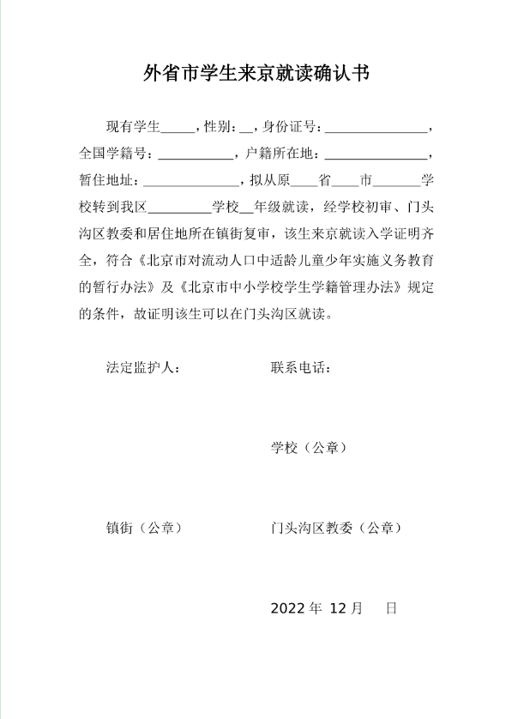
门头沟区教育委员会
02 转学条件
非京籍转学材料的原件由学校进行初审，审核无误后由家长填写“外省市学生来京就读确认书”（一式三份），加盖学校公章；
非京籍转学材料的复印件（一式两份）由学校学籍老师交至教委基教二科，与居住地镇街共同进行复审，审核无误后，教委基教二科和镇街在“外省市学生来京就读确认书”加盖公章，由学校学籍老师带回上传云平台。
从外省市转入：上传“外省市学生来京就读确认书”。
从本市其他区或本区转入：上传“外省市学生来京就读确认书”、法定监护人的房产证、法定监护人与学生的亲子关系证明材料。
Notes:
非京籍转学需要自行联系学校，在此需要强调的是，与入学一样，非京籍协调校在有空余学位的情况下需要接收符合条件的非京籍学生。
非京籍转学材料复印件需要保留2份，1份学校留存，1份教委留存，一生一案，区县学籍交叉互查需要检查。
非京籍转学只需上传“外省市学生来京就读确认书”即可。

Slide 8
门头沟区教育委员会
02 转学条件
非京籍转学材料：
务工就业材料（满足其中一项）：
1.父母一方在门头沟区的社保缴费单、劳动合同
2.父母一方门头沟区营业执照的副本
实际居住地材料（满足其中一项）：
1.父母在门头沟区的房产证（购房合同和购房发票）
2.父母在门头沟区的租房合同和完税证明
北京市居住证：
父母双方在门头沟区的居住证
全家户口簿：
全家户口本（不在同一户口本的需提供一家三口的户口页、结婚证、出生证明）
父母离异的提供有抚养权一方和孩子的户口本、离婚协议、出生证明
Notes:
需注意的是 这里的房产指的是父母的房产，其他亲属的是不可以的。

Slide 9
门头沟区教育委员会
02 转学条件
根据《北京市中小学校学生学籍管理办法》（京教基二〔2021〕1号 ）第二十六条：
本市普通高中学生原则上不予转学。确有严重疾病、家庭重大变故等特殊原因的，可申请转入原就读学校所在区或跨区转入其户籍或实际居住地所在区的普通高中，成绩须不低于中考当年转入学校统一招生录取分数。由转入、转出学校和双方学校所在区教委核办，报市教委备案。
学生户籍由其他省、自治区、直辖市迁入本市，或有本市户籍在其他省、自治区、直辖市就读，需转到本市普通高中阶段就读的，根据学生在转出地的中考成绩情况，可转入其户籍或实际居住地所在区相对应的普通高中。转入时，应提供原就读普通高中录取证明材料、学籍档案相关材料。
从境外到本市落户，或有本市户籍在境外就读，需转到本市普通高中阶段就读的，参照前款规定办理。转入时，应提供境外原就读高中录取证明材料、已修高中阶段学业情况相关材料。

Slide 10
门头沟区教育委员会
02 转学条件（高中阶段）
转入市级示范性学校的学生需提供原学校省级示范性学校的证明。
从外省市转入
1.学生的户籍在门头沟区：上传户主页与学生本人页。
2.法定监护人的房产在门头沟区：上传户主页与学生本人页+法定监护人的房产证、法定监护人与学生的亲子关系证明材料。
3.在外省市高中的高中录取材料，如录取通知书、学籍卡片。
4.在外省市当年中考排名百分比证明材料。
5.本校当年中考最低录取分数线排名百分比证明材料。
Notes:
各位学籍老师可以查阅学生的学籍卡片，假如户籍或房产未发生改变，是不允许转学的。
上传材料时，除学生和户口页和房产证/购房合同和购房发票外，若房产所有权人不是学生本人的，还需上传房产所有权人与学生的亲属关系证明材料，如出生证明、户口本等。
还需注意的是 这里的房产指的是三代以内直系亲属的房产，其他亲属的是不可以的。

Slide 11
门头沟区教育委员会
02 转学条件
从本市其他区或本区转入
1.因特殊原因在原就读学校所在区内转学的，提交特殊原因证明材料。
（1）严重疾病的：上传户主页与学生本人页+转学申请、三级甲等及以上医院病历或其他证明材料。
（2）家庭重大变故的：上传户主页与学生本人页+转学申请、重大变故的证明材料。
2.因特殊原因跨区转入其户籍所在区的，除提交特殊原因证明材料，还需提交户籍材料。
上传法定监护人户口本首页（法定监护人不是户主的，还需提供与学生本人同户口本父或母的户口页）和学生本人页+特殊原因证明材料。
3.因特殊原因跨区转入实际居住地所在区的，除提交特殊原因证明材料，还需提交父母所有的有法律效力的房产证明材料，及亲子关系的证明材料。
上传户主页与学生本人页（、法定监护人与学生的亲子关系证明材料）+法定监护人的房产证（购房合同和购房发票）+特殊原因证明材料。
Notes:
各位学籍老师可以查阅学生的学籍卡片，假如户籍或房产未发生改变，是不允许转学的。
上传材料时，除学生和户口页和房产证/购房合同和购房发票外，若房产所有权人不是学生本人的，还需上传房产所有权人与学生的亲属关系证明材料，如出生证明、户口本等。
还需注意的是 这里的房产指的是三代以内直系亲属的房产，其他亲属的是不可以的。

